Slide 1
S2Dao ～Seasar2のDBアクセス
http://s2dao.seasar.org/ja/index.html

Slide 2
講義内容
S2Dao概要
セットアップ
S2Daoの基礎 （SQL自動生成による検索）
SQL自動生成による更新
SQLファイルによる検索
その他のトピック
  排他制御
  バッチ更新
  Oracle固有の問題
S2DaoTestCase

Slide 3
S2Dao概要

Slide 4
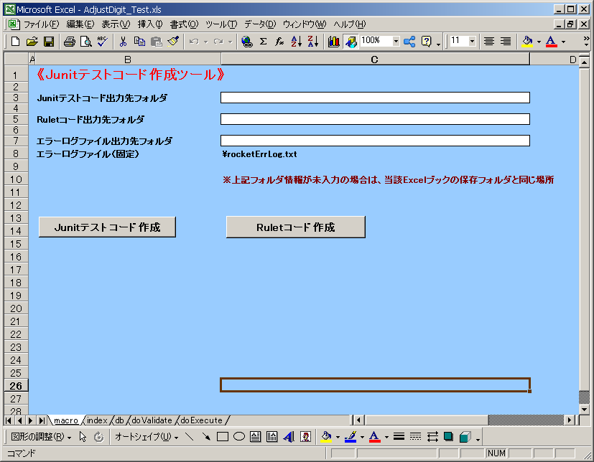
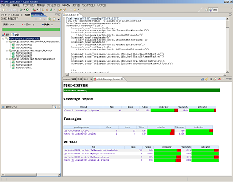
S2Dao概要
そもそもDaoとは
  Data Access Object
  実装方法に依存せずにデータアクセスするためのパターン
    RDBやXMLファイル等の異なるデータソースへのアクセスの違いを吸収
S2Dao
  Seasar2ファミリーのDaoフレームワーク
  利用者はJavaインターフェースを定義するだけ
  実装はAOPにより提供
Dao
ビジネス
ロジック
DB
Dao
Dao
画面

Slide 5

S2Daoを使えば何が楽になるの？
public class EmployeeDao {
public String getName(int bango) {
String name = null;
try {
DriverManager.registerDriver(new jdbcDriver());
Connection con = DriverManager.getConnection
("jdbc:hsqldb:hsql://localhost:9001", "sa", "");
Statement stmt = con.createStatement();
ResultSet rset = stmt.executeQuery
("select ENAME from EMP where EMPNO = " + bango);
while (rset.next()) {
name = rset.getString(1);
}
rset.close();
con.close();
} catch (SQLException e) {
e.printStackTrace();
}
return name;
}
}
public interface EmployeeDao {
public Class BEAN = Employee.class;
public String getName(int bango)
}

Slide 6
S2Daoを使えば何が楽になるの？
XMLを使用しないO/Rマッピング機能(※)
JDBCの知識が不要になる
Dao実装の自動生成
SQL文の自動生成
SQLプログラマーとJavaプログラマーが分業できる
（※） O/Rマッピング機能
・ObjectとDB内容をマッピング
・マッピング情報は一般的にXMLで記述
・代表例はHibernate

Slide 7
S2Daoの実行イメージ
インターセプト
App
<<Interface>>
Dao
S2Dao
Interceptor
DB
JDBC

Slide 8
S2Daoが提供する機能
select系（条件ある、なし）
insert系
update系
delete系
それぞれの機能において、SQL文を自動生成させるか、自分で記述することが出来る

Slide 9
環境構築
JDKEclipse3.1 or 3.2をインストールする。
1.５をインストールする。
S2container(Seasar2.4)をインストールする
    http://s2container.seasar.org/ja/
Kijimunaをインストールする
    http://kijimuna.seasar.org/
S2Dao、S2Dao-tiger(1.0.40)をインストールする
    http://s2dao.seasar.org/ja/
※S2DaoPlugin
    http://s2daoplugin.sandbox.seasar.org/ja/

Slide 10
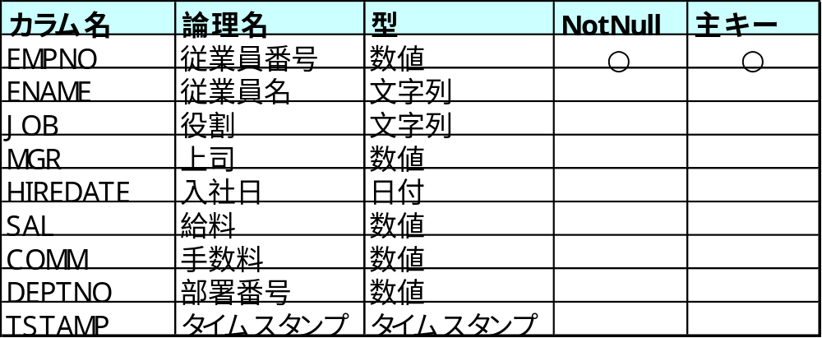
演習で使うDBについて
EMPテーブル

Slide 11
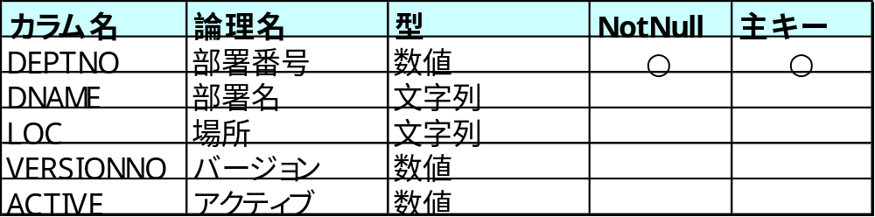
演習で使うDBについて
DEPTテーブル

Slide 12
S2Daoの基礎
（SQL自動生成による検索）

Slide 13
SQL自動生成による検索
例題
従業員（EMP）テーブルから、従業員を全件検索するプログラムを作成する手順を見てみましょう。

Slide 14
S2Daoを使うためには
必要なファイルについて
（例）Employee.java
JavaBeans
・JavaBeans
  DBテーブルとの関連付け
・Dao
  Daoインターフェースの作成
  メソッドのネーミング規約
・diconファイル
  コンポーネントの登録
  自動登録をしている場合は不要！
ロジック
DB
（テーブル）
Dao
dicon
（例）EmployeeDao.dicon
Dao
（例）EmployeeDao.java

Slide 15
JavaBeans
JavaBeansの作成例
package examples.dao;
@Bean(table="EMP")
public class Employee {
private long empno;
private String ename;
public long getEmpno() {
return empno;
}
public void setEmpno(long empno) {
this.empno = empno;
}
public String getEname() {
return ename;
}
public void setEname(String ename) {
this.ename = ename;
}
}
Beanアノテーション
テーブルのカラムに対応するフィールドを定義
フィールドのセッター／ゲッターを定義

Slide 16
JavaBeans
JavaBeansで利用するアノテーション
  TABLEアノテーション
    対応するテーブルを関連付ける
    テーブル名とクラス名が同じ場合は不要（大文字・小文字は意識しない）
  COLUMNアノテーション
    対応するカラムを関連付ける
    カラム名とフィールド名が同じ場合は不要（大文字・小文字は意識しない）
@Bean(table=“テーブル名")
@Column(“テーブル名")

Slide 17
JavaBeans
JavaBeansで利用するアノテーション （その他）
  N:1マッピング
  従業員と部署のように、N:1の関係がある場合
    RELATIONアノテーション
      1側のテーブルのカラム名がN側のテーブルのカラム名に等しい場合、1側のテーブルのカラム名を省略可能
      1側のテーブルのカラム名がN側のテーブルのカラム名に等しく、1側のテーブルのカラム名がプライマリーキーの場合、RELKEYSアノテーション自体を省略可能
@Relation(relationNo=数値,relationKey=
"N側のテーブルのカラム名: 1側のテーブルのカラム名")

Slide 18
Daoインターフェース
package examples.dao;
import java.util.List;
@S2Dao(bean = Employee.class)
public interface EmployeeDao {
public List getAllEmployees();
}
Daoインターフェースの作成例
S2Daoアノテーション
メソッドのネーミング規約

Slide 19
Daoインターフェース
Daoで利用するアノテーション
  BEANアノテーション
    対応するJavaBeansを関連付ける
  ARGSアノテーション
    メソッド名の引数を指定する
    複数ある場合は、カンマ区切りで指定する
    引数が1つの場合は省略可能
@S2Dao(bean =JavaBeans名.class; )
@Arguments("引数名")

Slide 20
Daoインターフェース
メソッドのネーミング規約
  下記のネーミング規約に則ってメソッドを定義することで、SQLを自動生成することができる。
 | メソッドのネーミング規約 | 戻り値
SELECT | 下記で指定された名前以外 | Java.util.List、配列、対象となるBean
INSERT | insert,add,create,で始まる名前 | void、int
UPDATE | update,modify,store,で始まる名前 | void、int
DELETE | delete,remove,で始まる名前 | void、int
※INSERT, UPDATE, DELETEの戻り値は、intの場合だと更新した行数が返される。

Slide 21
Daoインターフェース
メソッドの定義
  検索（SELECT）処理
    戻り値の型を指定する。
      java.util.Listを実装している場合、SELECT文でエンティティ（JavaBeans）のリストを返す
      エンティティ型の配列である場合、エンティティ配列を返す
      エンティティ型の場合、エンティティを返す
    それ以外の場合は1行目のレコードの1つ目のカラムが返ってくる。
public List getAllEmployees ();
public Employee[] getAllEmps();
public Department getDept(int deptno);

Slide 22
diconファイル
コンポーネントの登録例 （自動登録の場合）
src/resources/app.dicon
<components>
<include path="dao.dicon"/>
<component
class="org.seasar.framework.container.autoregister.FileSystemComponentAutoRegister">
<initMethod name="addClassPattern">
<arg>"examples.dao"</arg>
<arg>".*Dao"</arg>
</initMethod>
</component>
<component
class="org.seasar.framework.container.autoregister.AspectAutoRegister">
<property name="interceptor">dao.interceptor</property>
<initMethod name="addClassPattern">
<arg>"examples.dao"</arg>
<arg>".*Dao"</arg>
</initMethod>
</component>
</components>
dao.diconをインクルード
「examples.dao」というパッケージ下の「xxxDao」という名前のクラスをコンポーネント登録させる。
「examples.dao」というパッケージ下の「xxxDao」という名前のクラスのコンポーネントにdao.interceptorというアスペクトを適用する。

Slide 23
diconファイル
コンポーネントの登録例 （自動登録無し）
main/resources/examples/dao/EmployeeDao.dicon
<components>
<include path="dao.dicon"/>
<component class="examples.dao.EmployeeDao">
<aspect>dao.interceptor</aspect>
</component>
</components>
dao.diconをインクルード
EmployeeDaoをコンポーネントとして登録。
アスペクトとしてdao.interceptorを適用することで
DBにアクセスする実装クラスを作成しなくても
自動で行えるようになる。

Slide 24
実行してみる
実行クラスの作成例 （自動登録の場合）
package examples.dao;
import java.util.List;
import org.seasar.framework.container.S2Container;
import org.seasar.framework.container.factory.S2ContainerFactory;
public class EmployeeDaoClient {
private static final String PATH = "app.dicon";
public static void main(String[] args) {
S2Container container = S2ContainerFactory.create(PATH);
container.init();
try {
EmployeeDao dao = (EmployeeDao)container.getComponent(EmployeeDao.class);
List employees = dao.getAllEmployees();
for (int i = 0; i < employees.size(); i++) {
System.out.println(((Employee)employees.get(i)).getEname());
}
} finally {
container.destroy();
}
}
}
コンポーネント自動登録設定をした
diconファイルをインクルード
S2Containerの生成
コンポーネントの取得
Daoのメソッドを実行
取得内容の表示

Slide 25
実行してみる
実行結果
DEBUG 2006-09-12 22:20:45,924 [main] 物理的なコネクションを取得しました
DEBUG 2006-09-12 22:20:45,924 [main] 論理的なコネクションを取得しました
DEBUG 2006-09-12 22:20:46,135 [main] 論理的なコネクションを閉じました
DEBUG 2006-09-12 22:20:46,165 [main] SELECT EMP.ename, EMP.empno FROM EMP
DEBUG 2006-09-12 22:20:46,165 [main] 論理的なコネクションを取得しました
DEBUG 2006-09-12 22:20:46,175 [main] 論理的なコネクションを閉じました
SMITH
ALLEN
WARD
JONES
MARTIN
BLAKE
CLARK
SCOTT
KING
TURNER
ADAMS
JAMES
FORD
MILLER
DEBUG 2006-09-12 22:20:46,175 [main] 物理的なコネクションを閉じました

Slide 26
SQL自動生成による検索 ～演習１
演習１
従業員全件検索の例題を作成してみましょう。

Slide 27
SQL自動生成による検索 ～演習２
演習２
今度は、特定の従業員番号の従業員を検索するプログラムを作成してみましょう。
検索対象は次の従業員とする。
  ・従業員番号：7788、SCOTTさん

Slide 28
SQL自動生成による検索 ～演習２
package examples.dao;
import java.util.List;
@S2Dao(“Employee.class”)
public interface EmployeeDao {
public List getAllEmployees();
@Arguments(“empno")
public Employee getEmployee(int empno);
}
Daoインターフェースの作成
ARGSアノテーション

Slide 29
SQL自動生成による検索 ～演習２
実行クラスの作成 （自動登録の場合）
package examples.dao;
import org.seasar.framework.container.S2Container;
import org.seasar.framework.container.factory.S2ContainerFactory;
public class EmployeeDaoClient {
private static final String PATH = "app.dicon";
public static void main(String[] args) {
S2Container container = S2ContainerFactory.create(PATH);
container.init();
try {
EmployeeDao dao = (EmployeeDao)container.getComponent(EmployeeDao.class);
Employee employee = dao.getEmployee(7788);
System.out.println(employee.getEmpno() + "," + employee.getEname());
} finally {
container.destroy();
}
}
}
Daoのメソッドを実行
取得内容の表示

Slide 30
SQL自動生成による検索 ～演習２
実行結果
DEBUG 2006-09-13 08:46:33,916 [main] 物理的なコネクションを取得しました
DEBUG 2006-09-13 08:46:33,916 [main] 論理的なコネクションを取得しました
DEBUG 2006-09-13 08:46:34,117 [main] 論理的なコネクションを閉じました
DEBUG 2006-09-13 08:46:34,137 [main] SELECT EMP.empno, EMP.ename FROM EMP
WHERE EMP.empno = 7788
DEBUG 2006-09-13 08:46:34,137 [main] 論理的なコネクションを取得しました
DEBUG 2006-09-13 08:46:34,147 [main] 論理的なコネクションを閉じました
7788, SCOTT
DEBUG 2006-09-13 08:46:34,147 [main] 物理的なコネクションを閉じました

Slide 31
SQL自動生成による更新

Slide 32
SQL自動生成による更新
例題
従業員（EMP）テーブルに対し、従業員を追加して、その内容を更新し、最後に削除をするプログラムを作成してみましょう。
具体的には次のような更新とする。
  1. 従業員番号1111の“ひがやすを”を追加
  2. 従業員名を“比嘉康雄”に変更
  3. 従業員情報を削除する

Slide 33
Daoインターフェース
Daoインターフェースの作成例
package examples.dao;
import java.util.List;
@S2Dao(“Employee.class”)
public interface EmployeeDao {
public List getAllEmployees();
@Arguments(“empno”)
public Employee getEmployee(int empno);
public void insert(Employee employee);
public void update(Employee employee);
public void delete(Employee employee);
}

Slide 34
Daoインターフェース
メソッドの定義 （１）
  INSERT処理
    メソッドの名前が、insert, add, createで始まる必要がある。
    戻り値はvoidあるいはint。intの場合は更新した行数が戻り値となる。
    引数の型はエンティティ（JavaBeans）の型と一致させる。
public void insert (Employee employee);
public int addEmp(Employee employee);
public void createDept(Department department);

Slide 35
Daoインターフェース
メソッドの定義 （２）
  UPDATE処理
    メソッドの名前が、update, modify, storeで始まる必要がある。
    戻り値はvoidあるいはint。intの場合は更新した行数が戻り値となる。
    引数の型はエンティティ（JavaBeans）の型と一致させる。
public void update (Employee employee);
public int modifyEmp(Employee employee);
public void storeDept(Department department);

Slide 36
Daoインターフェース
メソッドの定義 （３）
  DELETE処理
    メソッドの名前が、delete, removeで始まる必要がある。
    戻り値はvoidあるいはint。intの場合は更新した行数が戻り値となる。
    引数の型はエンティティ（JavaBeans）の型と一致させる。
public void delete (Employee employee);
public int removeDept Department department);

Slide 37
実行してみる
実行クラスの作成 （自動登録の場合）
package examples.dao;
import org.seasar.framework.container.S2Container;
import org.seasar.framework.container.factory.S2ContainerFactory;
public class EmployeeDaoCRUDClient {
private static final String PATH = "app.dicon";
public static void main(String[] args) {
S2Container container = S2ContainerFactory.create(PATH);
container.init();
try {
EmployeeDao dao = (EmployeeDao)container.getComponent(EmployeeDao.class);
Employee newface = new Employee();
newface.setEmpno(1111);
newface.setEname("ひがやすを");
次ページへ続く →

Slide 38
実行してみる
実行クラスの作成 （自動登録の場合）
dao.insert(newface);
Employee emp = dao.getEmployee(1111);
System.out.println(emp.getEname());
newface.setEname("比嘉康雄");
dao.update(newface);
emp = dao.getEmployee(1111);
System.out.println(emp.getEname());
dao.delete(newface);
} finally {
container.destroy();
}
}
}
INSERT処理
UPDATE処理
DELETE処理

Slide 39
実行してみる
実行結果
DEBUG 2006-09-13 17:24:02,606 [main] 物理的なコネクションを取得しました
DEBUG 2006-09-13 17:24:02,606 [main] 論理的なコネクションを取得しました
DEBUG 2006-09-13 17:24:02,786 [main] 論理的なコネクションを閉じました
DEBUG 2006-09-13 17:24:02,816 [main] 論理的なコネクションを取得しました
DEBUG 2006-09-13 17:24:02,816 [main] INSERT INTO EMP (empno, ename) VALUES (1111, 'ひがやすを')
DEBUG 2006-09-13 17:24:02,826 [main] 論理的なコネクションを閉じました
DEBUG 2006-09-13 17:24:02,826 [main] SELECT EMP.empno, EMP.ename FROM EMP
WHERE EMP.empno = 1111
DEBUG 2006-09-13 17:24:02,826 [main] 論理的なコネクションを取得しました
DEBUG 2006-09-13 17:24:02,836 [main] 論理的なコネクションを閉じました
ひがやすを
DEBUG 2006-09-13 17:24:02,836 [main] 論理的なコネクションを取得しました
DEBUG 2006-09-13 17:24:02,836 [main] UPDATE EMP SET ename = '比嘉康雄' WHERE empno = 1111
DEBUG 2006-09-13 17:24:02,836 [main] 論理的なコネクションを閉じました
DEBUG 2006-09-13 17:24:02,836 [main] SELECT EMP.empno, EMP.ename FROM EMP
WHERE EMP.empno = 1111
DEBUG 2006-09-13 17:24:02,836 [main] 論理的なコネクションを取得しました
DEBUG 2006-09-13 17:24:02,836 [main] 論理的なコネクションを閉じました
比嘉康雄
DEBUG 2006-09-13 17:24:02,836 [main] 論理的なコネクションを取得しました
DEBUG 2006-09-13 17:24:02,836 [main] DELETE FROM EMP WHERE empno = 1111
DEBUG 2006-09-13 17:24:02,836 [main] 論理的なコネクションを閉じました
DEBUG 2006-09-13 17:24:02,836 [main] 物理的なコネクションを閉じました

Slide 40
SQL自動生成による更新 ～演習３
演習３
従業員全件検索の例題を作成してみましょう。

Slide 41
SQLファイルによる検索

Slide 42
S2DaoでSQL文を使うためには
必要なファイルについて
（例）Employee.java
・JavaBeans
  DBテーブルとの関連付け
・Dao
  Daoインターフェースの作成
  メソッドのネーミング規約
・SQLファイル
  処理を行うSQL文を記述
・diconファイル
  コンポーネントの登録
  自動登録していたら不要
JavaBeans
ロジック
DB
（テーブル）
Dao
dicon
（例）EmployeeDao.dicon
Dao
（例）EmployeeDao.java
SQL
SQL
SQL
（例）EmployeeDao_getAllEmployees.sql

Slide 43
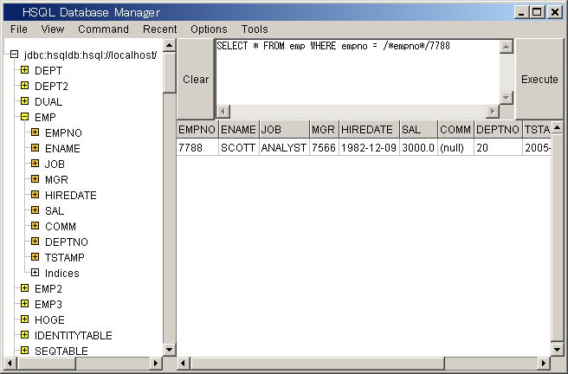
SQLファイル
SQLファイルの作成例
/examples/dao/EmployeeDao_getEmployee.sql
SELECT * FROM emp WHERE empno = /*empno*/7788
SQLコメント
HSQLDBManagerでの実行結果

Slide 44
SQLファイル
SQLファイル
Daoに定義したメソッドを呼び出すと、対応するSQLファイルに記述されているSQL文が発行される。
  ネーミング規約
    規約に従うことで、Daoのメソッドとの関連付けができる
  配置場所
    Daoと同じ場所に配置する
Daoのクラス名_メソッド名.sql

Slide 45
SQLファイル
SQL文の記述（１）
  SQLコメント
    メソッドの引数とSQL文のバインド変数の対応付けを、コメント（/* */, --）を使って行い、Where句の条件の値などを動的に変化させることが出来る
      例：/*hoge*/と書くと、実行時にhogeに値が入る
    /*の後に半角スペースを入れることで、通常のコメントとして利用できる
      例： /* hoge*/と書くと、実行時に無視される
  SQLコメントの種類
    バインド変数コメント
    埋め込み変数コメント
    条件コメント（IFコメント、ELSEコメント、ENDコメント）
    BEGINコメント

Slide 46
SQLファイル
SQL文の記述（２）
  バインド変数コメント
    Daoに定義したメソッドの引数（ARGSアノテーションで指定）の値をSQL文で利用できる。
    バインド変数コメントの右側のリテラルに引数の値が自動的に置換される。
    基本的に引数名はARGSアノテーションの値と揃える必要があるが、引数が1つだけの場合はその制約はない。
/*引数名*/リテラル
/*引数名.プロパティ名*/リテラル
（※引数の型がJavaBeanの場合）
【EmployeeDao.java】
@Arguments(“empno”)
public Employee getEmployee(int empno);
【EmployeeDao_getEmployee.sql】
SELECT * FROM emp WHERE empno = /*empno*/7788

Slide 47
SQLファイル
SQL文の記述（３）
  埋め込み変数コメント
    Daoに定義したメソッドの引数（ARGSアノテーションで指定）の値を、SQL文に文字列として直接埋め込むことができる。
    バインド変数コメントの右側のリテラルに引数の値が自動的に置換される。
/*$引数名*/リテラル
/* $引数名.プロパティ名*/リテラル
（ ※引数の型がJavaBeanの場合）

Slide 48
SQLファイル
SQL文の記述（４）
  条件コメント（IFコメント、ELSEコメント、ENDコメント）
    条件に応じて実行するSQLを変えることができる。
  BEGINコメント
    Where句内の全てのELSEを含まないIFコメントがfalseになった場合に、Where句自体を出力しないようにできる。
/*IF条件*/ ・・・
（--ELSE ・・・）
/*END*/
SELECT * FROM emp WHERE
/*IF ename != null*/ename = /*ename*/'ALLEN'
--ELSE ename = 'KING'
/*END*/
/*BEGIN*/WHERE句
/*END*/
/*BEGIN*/WHERE
/*IF job != null*/job = /*job*/'CLERK'/*END*/
/*IF deptno != null*/AND deptno = /*deptno*/20/*END*/
/*END*/

Slide 49
SQLファイルによる検索 ～演習４
演習４
先ほどSQL自動生成で作成した、特定の従業員番号の従業員を検索するプログラムを、SQLファイルを使って作成してみましょう。
検索対象は次の従業員とする。
  ・従業員番号：7788、SCOTTさん

Slide 50
SQLファイルによる検索 ～演習４
発行されるSQL文を比べてみましょう
SQL文ありの場合
DEBUG 2006-09-15 16:10:21,921 [main] 物理的なコネクションを取得しました
DEBUG 2006-09-15 16:10:21,921 [main] 論理的なコネクションを取得しました
DEBUG 2006-09-15 16:10:22,091 [main] 論理的なコネクションを閉じました
DEBUG 2006-09-15 16:10:22,121 [main] SELECT * FROM emp WHERE empno = 7788
DEBUG 2006-09-15 16:10:22,121 [main] 論理的なコネクションを取得しました
DEBUG 2006-09-15 16:10:22,161 [main] 論理的なコネクションを閉じました
7788, SCOTT
DEBUG 2006-09-15 16:10:22,161 [main] 物理的なコネクションを閉じました
SQL文なしの場合
DEBUG 2006-09-15 16:11:11,740 [main] 物理的なコネクションを取得しました
DEBUG 2006-09-15 16:11:11,740 [main] 論理的なコネクションを取得しました
DEBUG 2006-09-15 16:11:11,960 [main] 論理的なコネクションを閉じました
DEBUG 2006-09-15 16:11:11,990 [main] SELECT EMP.empno, EMP.ename FROM EMP WHERE EMP.empno = 7788
DEBUG 2006-09-15 16:11:11,990 [main] 論理的なコネクションを取得しました
DEBUG 2006-09-15 16:11:12,010 [main] 論理的なコネクションを閉じました
7788, SCOTT
DEBUG 2006-09-15 16:11:12,010 [main] 物理的なコネクションを閉じました

Slide 51
その他のトピック

Slide 52
その他のトピック
排他制御
バッチ更新
Oracle固有の問題

Slide 53

排他制御
排他制御
複数のポイントから同一のレコードを同時に更新しようとする動作で、矛盾を起こさないような機能。S2Daoでは以下をサポート。
  バージョン番号による排他制御
  更新時間による排他制御
担当者
（例）とある会社で給料のベースアップがあったとき・・・
ベースアップなんで
＋１００ドルしないと
更新処理中
従業員番号 | 従業員名 | 給料
7369 | SMITH | 800
7788 | SCOTT | 3000
7900 | JAMES | 950
おっ、まだ加算してなかった・・・
はい、更新終了！
更新処理中
…
よし、全員１００ドルアップしたぞ！
時系列
大丈夫ですか？？
マネージャ

Slide 54
排他制御
バージョン番号による排他制御
  テーブルに排他制御用のカラム（整数型）を用意する
  JavaBeansにint型でversionNoという名前のフィールドを定義する
public class Department {
public static final String TABLE = "DEPT";
private int deptno;
・・・
private int versionNo;
・・・
カラム名 | 論理名 | 型
DEPTNO | 部署番号 | 数値
DNAME | 部署名 | 文字列
VERSIONNO | バージョン | 数値
…

Slide 55
排他制御
更新時間による排他制御
  テーブルに排他制御用のカラム（TimeStamp型）を用意する
  JavaBeansにTimeStamp型でtimestampという名前のフィールドを定義する
public class Employee {
public static final String TABLE = "EMP";
public static final String timestamp_COLUMN = "tstamp";
private long empno;
・・・
private Timestamp timestamp;
・・・
カラム名 | 論理名 | 型
EMPNO | 従業員番号 | 数値
ENAME | 従業員名 | 文字列
TSTAMP | タイムスタンプ | タイムスタンプ
…

Slide 56
バッチ更新
バッチ更新
更新系のメソッドで引数をエンティティのリスト、または配列にすると、自動的に更新用のSQL文が生成される。
public interface EmployeeDao {
public static final Class BEAN = Employee.class;
・・・
public int insertBatch(List employees);
・・・
}
DEBUG 2006-09-17 15:42:41,808 [main] 物理的なコネクションを取得しました
DEBUG 2006-09-17 15:42:41,808 [main] 論理的なコネクションを取得しました
DEBUG 2006-09-17 15:42:41,919 [main] 論理的なコネクションを閉じました
DEBUG 2006-09-17 15:42:41,949 [main] 論理的なコネクションを取得しました
DEBUG 2006-09-17 15:42:41,959 [main] INSERT INTO EMP (empno, ename) VALUES (1111, 'パート1')
DEBUG 2006-09-17 15:42:41,979 [main] INSERT INTO EMP (empno, ename) VALUES (1112, 'パート2')
DEBUG 2006-09-17 15:42:41,979 [main] INSERT INTO EMP (empno, ename) VALUES (1113, 'パート3')
DEBUG 2006-09-17 15:42:41,979 [main] 論理的なコネクションを閉じました

Slide 57
Oracle固有の問題
Oracle固有の問題
OracleのJDBCドライバでは、Unicodeのマッピングに一部問題があり文字化けがおこるので、以下のようにj2ee.diconのResultSetFactoryの設定を変更する。
j2ee.dicon
<component class="org.seasar.extension.jdbc.impl.BasicResultSetFactory"/>
<!--
<component class="org.seasar.extension.jdbc.impl.OracleResultSetFactory"/>
-->
<component class="org.seasar.extension.jdbc.impl.OracleResultSetFactory"/>
<!--
<component class="org.seasar.extension.jdbc.impl.BasicResultSetFactory"/>
-->

Slide 58
S2DaoTestCase

Slide 59
S2DaoTestCase
S2Daoにおける単体テスト
  S2Unitの便利な機能をフルに使って、S2Daoを利用しているDaoやJavaBeansを「楽しく簡単に」単体テストできる機能を提供する。
  （復習）DBに対するテストするための、S2Unitの便利な機能
    トランザクション制御
      テスト終了後に自動的にロールバックし、DBのクリーンアップの処理が不要
    DataSetの比較
      予想される結果のDataSetと、Bean/BeanのList/Map/MapのListが比較できる
    readXls()メソッド
      Excelに定義した検証用データを読み込むことができる
    reload()メソッド
      更新系のテストのために、結果のDataSetを再取得できる
    readXlsWriteDb(), readXlsAllReplaceDb()メソッド
      Excelに定義した検証用データを読み込んでDBに格納できる

Slide 60
S2DaoTestCaseを使うためには
テストに必要なファイルについて
JavaBeans
Dao
dicon
etc..
ロジック
DB
（テーブル）
Dao
・Excelファイル
  検証用データ
・テストクラス
  テスト内容を記述
（例）getAllEmployeesResult.xls
テストクラス
Excelファイル
（例）EmployeeDaoTest.java

Slide 61
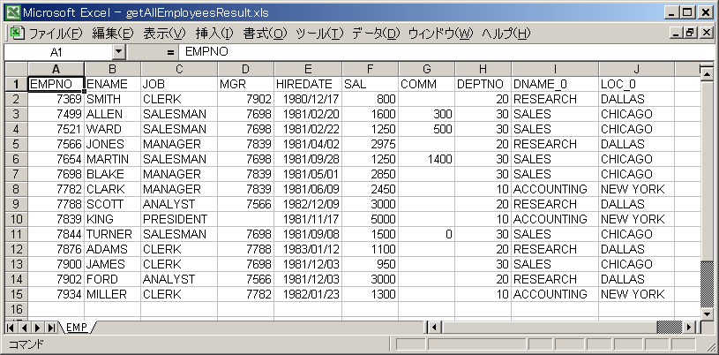
Excelファイル
Excelファイルの作成例

Slide 62
Excelファイル
Excelファイル
  シート名
    テーブル名を記述
  シートの1行目
    カラム名を記述
    N:1マッピングの場合は「カラム名_関連番号」の形で記述
  シートの2行目以降
    データの記述

Slide 63
テストクラス
テストクラスの作成例
public class EmployeeDaoTest extends S2DaoTestCase {
private EmployeeDao employeeDao_;
public EmployeeDaoTest(String name) {
super(name);
}
public static void main(String[] args) {
junit.textui.TestRunner.run(EmployeeDaoTest.class);
}
public void setUp() {
include(“app.dicon");
}
public void testGetAllEmployees() throws Exception {
DataSet expected = readXls("getAllEmployeesResult.xls");
List actual = employeeDao_.getAllEmployees();
assertEquals(expected, actual);
}
}
Excelに定義した検証用データの読み込み
結果の比較
第1引数 検証用データ
第2引数 実行結果

Slide 64
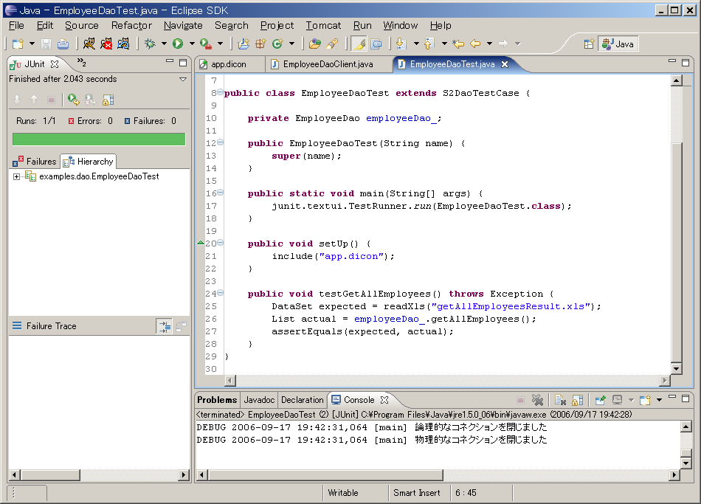
テストクラス
テストクラス
  規則
    org.seasar.dao.unit.S2DaoTestCaseを継承
    "test"で始まる形式のメソッドを1つ以上実装
      public void testXxx()
  作成手順
    検証用データを定義したExcelファイルの読み込み
    Daoに定義したメソッドの実行
    assertEquals()による比較

Slide 65

参考
Seasar2サイト
  トップページ
    http://www.seasar.org/
  S2Dao
    http://s2dao.seasar.org/ja/
青本（S2本ともいわれる）
    『Seasar2入門 ～はじめてのDI&AOP～』
    出版社：ソフトバンククリエイティブ

